Slide 1
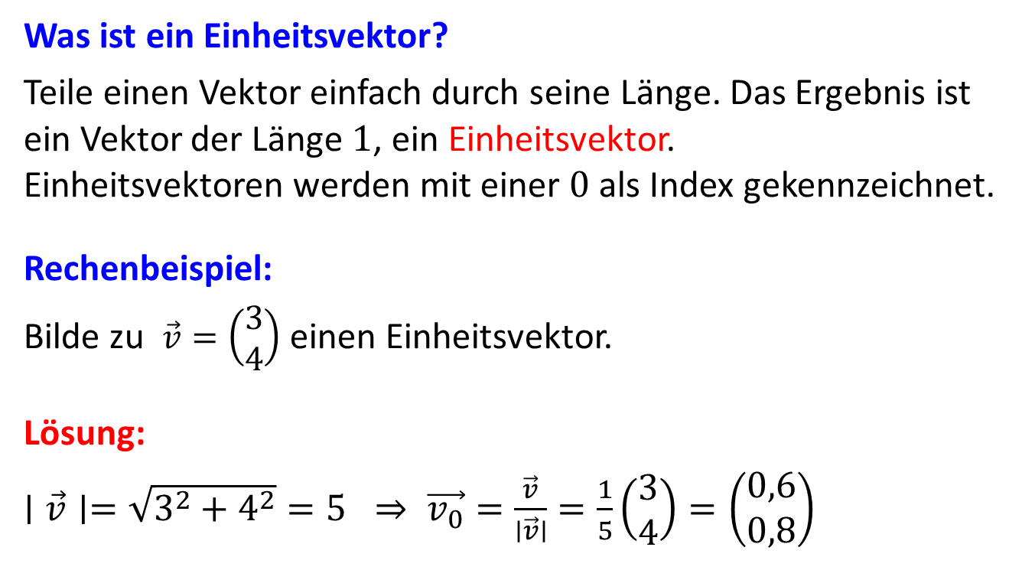
Einheitsvektoren
Was ist ein Einheitsvektor?
Teile einen Vektor einfach durch seine Länge. Das Ergebnis ist ein Vektor der Länge $1$, ein Einheitsvektor.
Einheitsvektoren werden mit einer $0$ als Index gekennzeichnet.
Rechenbeispiel:
Bilde zu $\vec{v}=\left.\left(\begin{matrix}3 \\ 4\end{matrix}\right)\right.$ einen Einheitsvektor.
Lösung:
$∣\vec{v}∣=\sqrt{3^{2}+4^{2}}=5 ⇒ \vec{v_{0}}=\frac{\vec{v}}{∣\vec{v}∣}=\frac{1}{5}\left.\left(\begin{matrix}3 \\ 4\end{matrix}\right)\right.=\left.\left(\begin{matrix}0,6 \\ 0,8\end{matrix}\right)\right.$

Slide 2
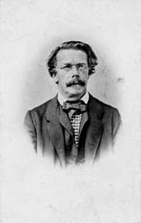
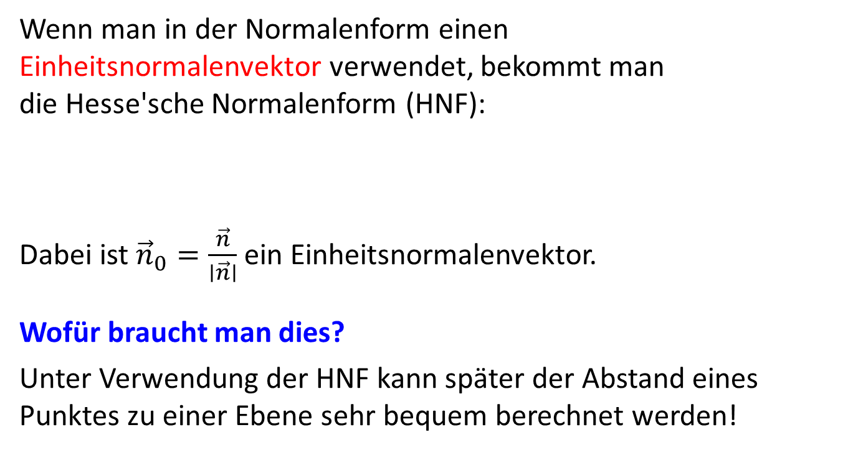
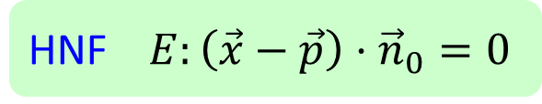
Hesse‘sche Normalenform
Wenn man in der Normalenform einen
Einheitsnormalenvektor verwendet, bekommt man
die Hesse'sche Normalenform (HNF):
Dabei ist ${\vec{n}}_{0}=\frac{\vec{n}}{∣\vec{n}∣}$ ein Einheitsnormalenvektor.
Wofür braucht man dies?
Unter Verwendung der HNF kann später der Abstand eines Punktes zu einer Ebene sehr bequem berechnet werden!
HNF $E:\left(\vec{x}−\vec{p}\right)⋅{\vec{n}}_{0}=0$
Otto Hesse
* 22.4.1811
† 4.8.1874
(Quelle: Wikipedia)

Slide 3

Rechenbeispiel
Die Ebene $E$ sei gegeben durch $E: x_{1}+2x_{2}−2x_{3}=4$.
Wie lautet die entsprechende Hesse‘sche Normalen Form der Ebene $E$?

Slide 4
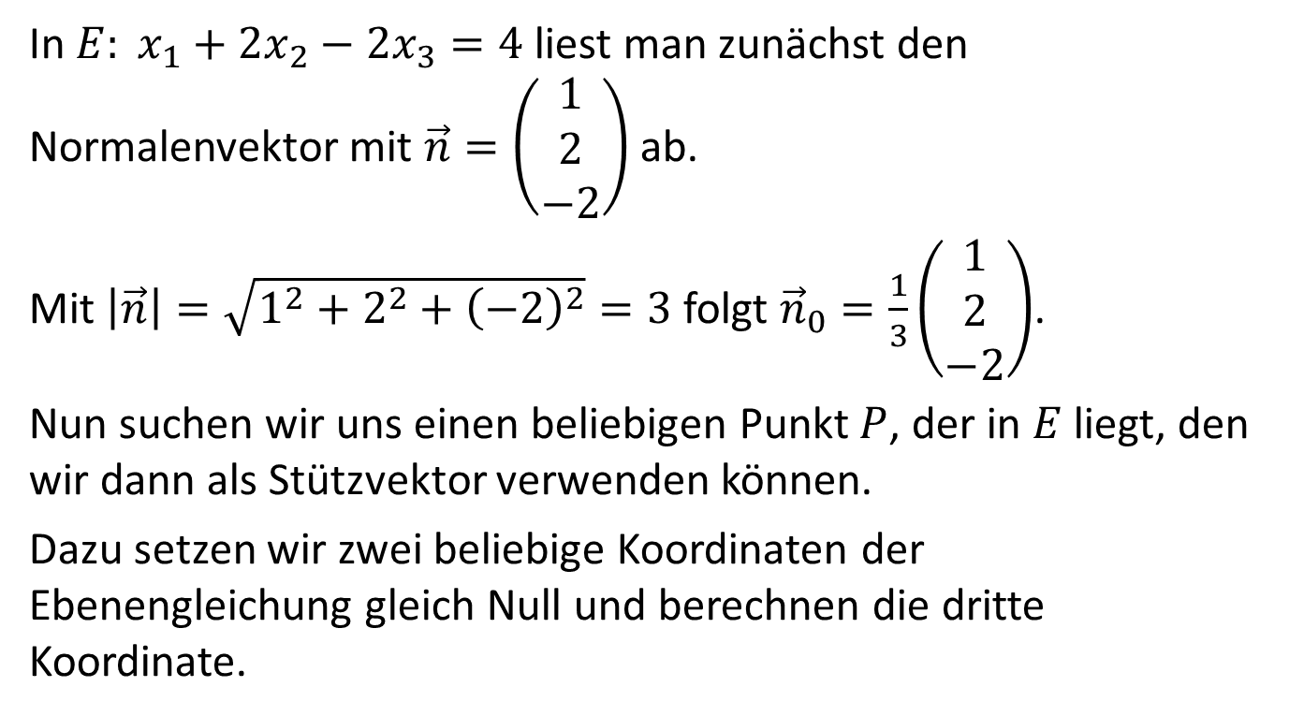
Lösung
In $E: x_{1}+2x_{2}−2x_{3}=4$ liest man zunächst den Normalenvektor mit $\vec{n}=\left(\begin{aligned}1 \\ 2 \\ −2\end{aligned}\right)$ ab.
Mit $\left|\vec{n}\right|=\sqrt{1^{2}+2^{2}+{\left(−2\right)}^{2}}=3$ folgt ${\vec{n}}_{0}=\frac{1}{3}\left(\begin{aligned}1 \\ 2 \\ −2\end{aligned}\right)$.
Nun suchen wir uns einen beliebigen Punkt $P$, der in $E$ liegt, den wir dann als Stützvektor verwenden können.
Dazu setzen wir zwei beliebige Koordinaten der Ebenengleichung gleich Null und berechnen die dritte Koordinate.

Slide 5

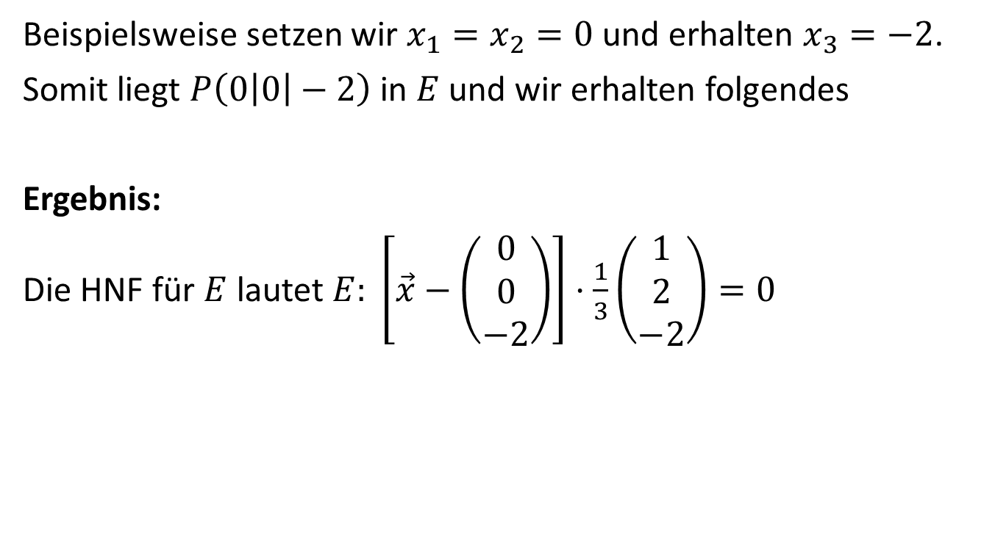
Lösung
$$E: x_{1}+2x_{2}−2x_{3}=4$$
$${\vec{n}}_{0}=\frac{1}{3}\left(\begin{aligned}1 \\ 2 \\ −2\end{aligned}\right)$$
Beispielsweise setzen wir $x_{1}=x_{2}=0$ und erhalten $x_{3}=−2$.
Somit liegt $P\left(0\left|0\right|−2\right)$ in $E$ und wir erhalten folgendes
Ergebnis:
Die HNF für $E$ lautet $E: \left[\vec{x}−\left(\begin{aligned}0 \\ 0 \\ −2\end{aligned}\right)\right]⋅\frac{1}{3}\left(\begin{aligned}1 \\ 2 \\ −2\end{aligned}\right)=0$

Slide 6
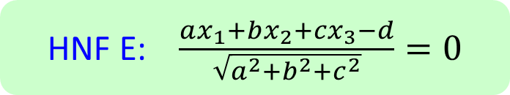
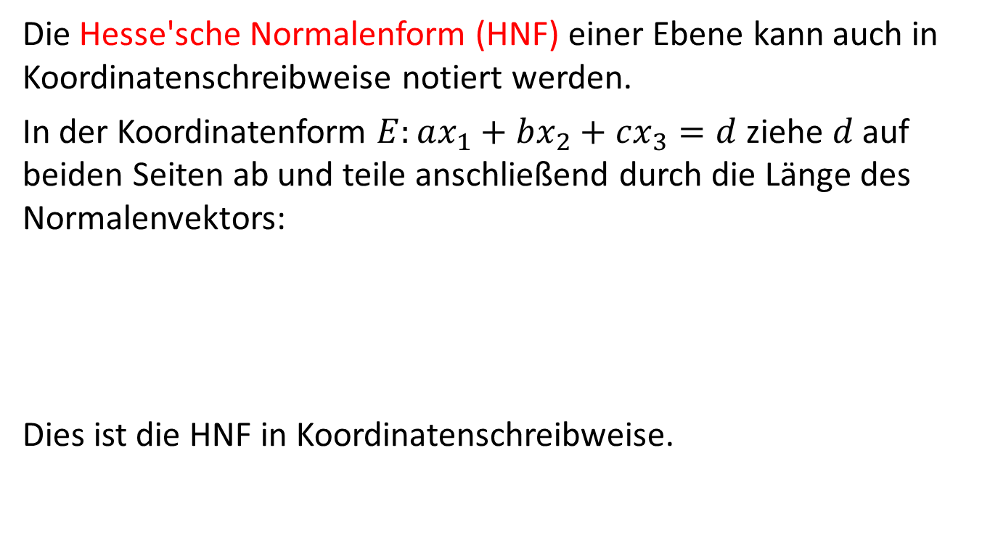
HNF in Koordinatenschreibweise
Die Hesse'sche Normalenform (HNF) einer Ebene kann auch in Koordinatenschreibweise notiert werden.
In der Koordinatenform $E:ax_{1}+bx_{2}+cx_{3}=d$ ziehe $d$ auf beiden Seiten ab und teile anschließend durch die Länge des Normalenvektors:
Dies ist die HNF in Koordinatenschreibweise.
HNF E: $\frac{ax_{1}+bx_{2}+cx_{3}−d}{\sqrt{a^{2}+b^{2}+c^{2}}}=0$

Slide 7
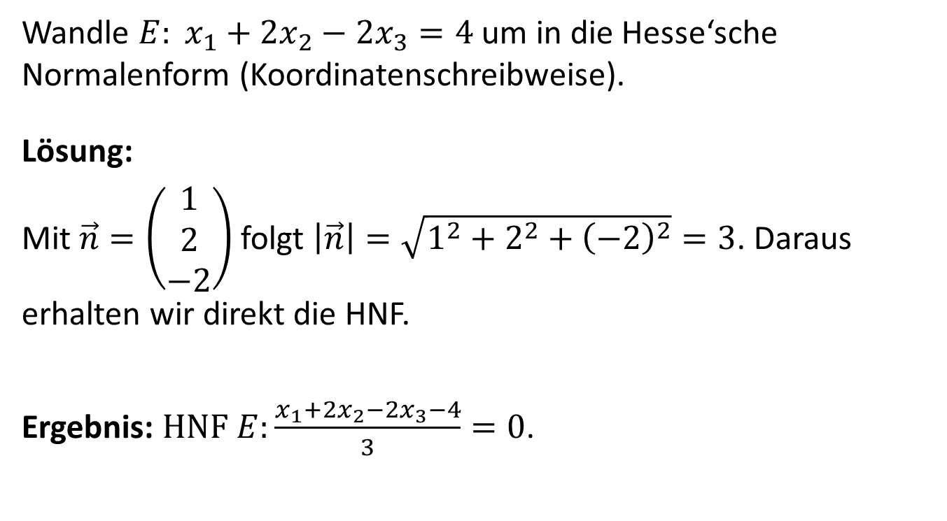
Rechenbeispiel
Wandle $E: x_{1}+2x_{2}−2x_{3}=4$ um in die Hesse‘sche Normalenform (Koordinatenschreibweise).
Lösung:
Mit $\vec{n}=\left(\begin{aligned}1 \\ 2 \\ −2\end{aligned}\right)$ folgt $\left|\vec{n}\right|=\sqrt{1^{2}+2^{2}+{\left(−2\right)}^{2}}=3$. Daraus erhalten wir direkt die HNF.
Ergebnis: $HNF E:\frac{x_{1}+2x_{2}−2x_{3}−4}{3}=0$.

